Slide 1
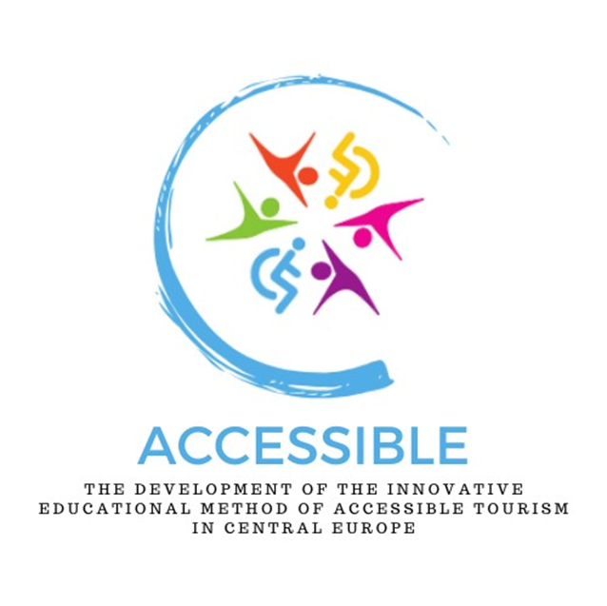
The development of the innovative educational method of accessible tourism in Central Europe 2022-2-HU01-KA220-HED-000099410
Az akadálymentes turizmus innovatív oktatási módszertanának kifejlesztése Közép-Európában

Slide 2
3. A fogyatékossággal élők helyzete a történelem során, a társadalmak változó hozzáállása a fogyatékossághoz és a fogyatékossággal élőkhöz

Slide 3
Minden társadalmat szemléletesen jellemez a fogyatékossággal élőkhöz fűződő viszonya A fejlett gazdaságokban a fogyatékossággal élők lehetőségei az életben, a foglalkoztatásban, az utazásban, a pihenésben, szolgáltatások igénybe vételében stb. egyformának vagy legalábbis közel azonosnak tűnnek fogyatékosság nélkül élő társaik lehetőségeihez Mára kellő műszaki megoldásokkal és társadalomszervezési (jogi) lehetőségekkel rendelkezünk ahhoz, hogy akadálymentes életet tudjunk biztosítani mindenkinek
A fogyatékossággal élők helyzete a történelem során – néhány gondolat elöljáróban

Slide 4
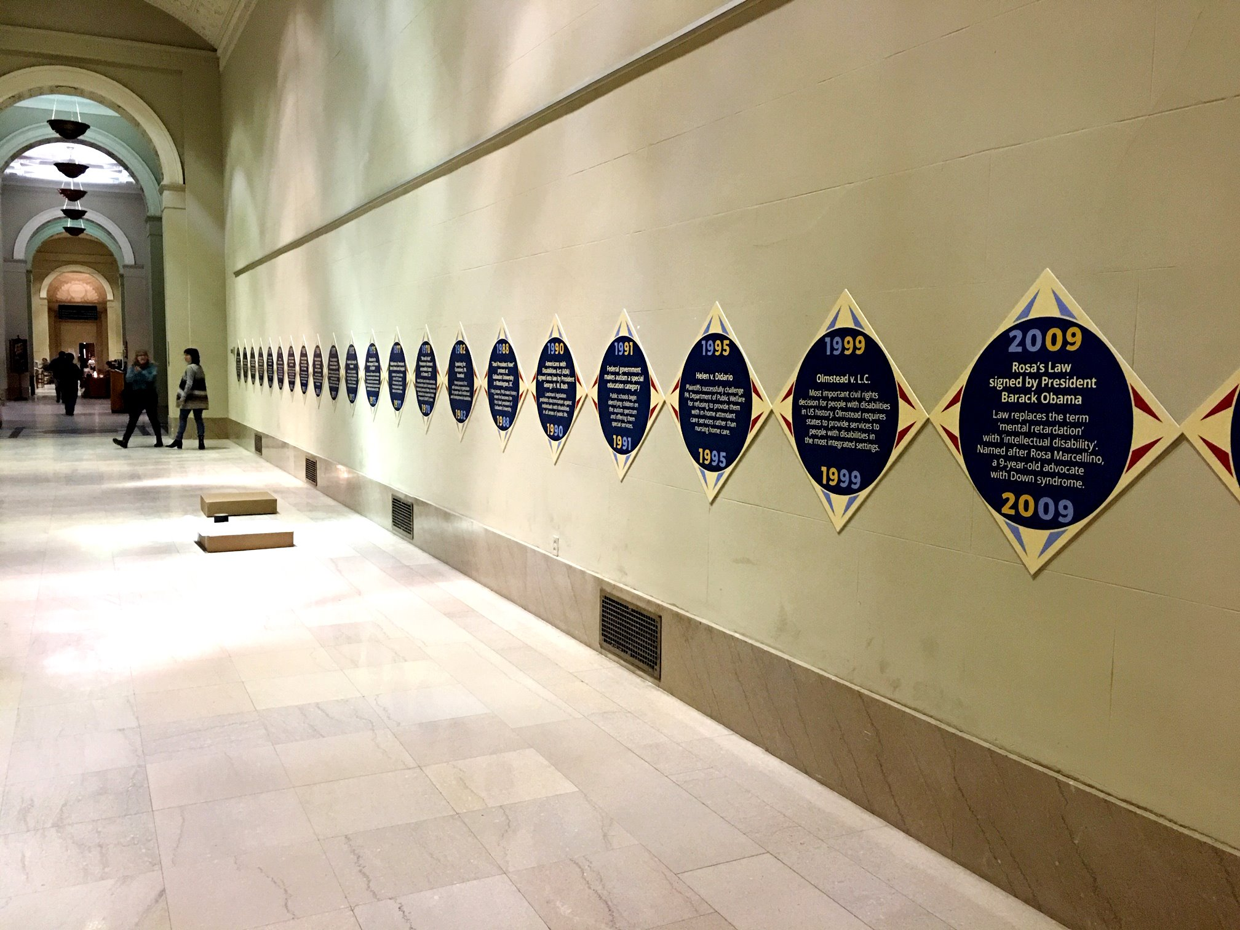
A civilizációk történetében igen rövid időszak (néhány évtized, legfeljebb egy évszázad), amikor a fogyatékossággal élők sajátos igényeire és szükségleteire a többségi társadalom és a jogalkotás figyelmet fordít
A fogyatékossággal élők helyzete a történelem során – néhány gondolat elöljáróban
A Disability Rights Movement (A mozgalom a fogyatékossággal élők jogaiért) idővonala, Philadelphia, Parkway Central Library
https://disabilities.temple.edu/resources/disability-rights-timeline

Slide 5
Az emberi társadalmak történelmének nagy részében legalábbis (többnyire negatív) előítéletek éltek a fogyatékossággal élőkkel szemben Ma a fogyatékossággal élők azon problémájára figyelünk, hogy milyen nehézségekbe ütköznek az utazás során – évezredeken át a puszta létezésük mindennapi nehézség volt Még rosszabb, hogy szenzációnak számított, ha valaki láthatóan fizikailag vagy szellemileg fogyatékos volt, l. a 19. század második felében és a 20. század első éveiben népszerűségük csúcsát elérő freak show-k intézményét (Putova, 2018; Kirkwood, 2017)
A fogyatékossággal élők helyzete a történelem során – néhány gondolat elöljáróban

Slide 6
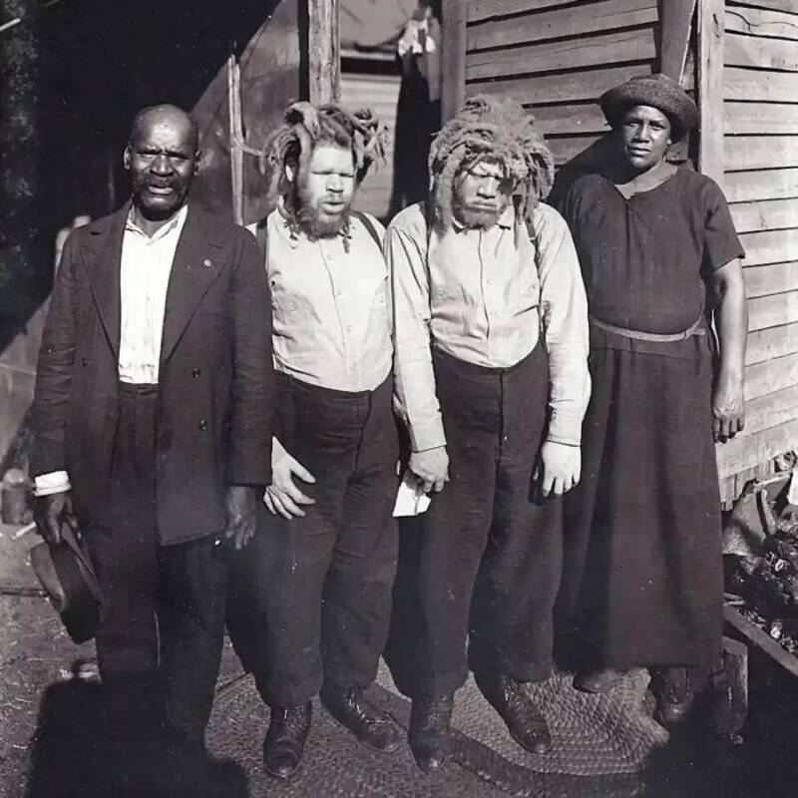
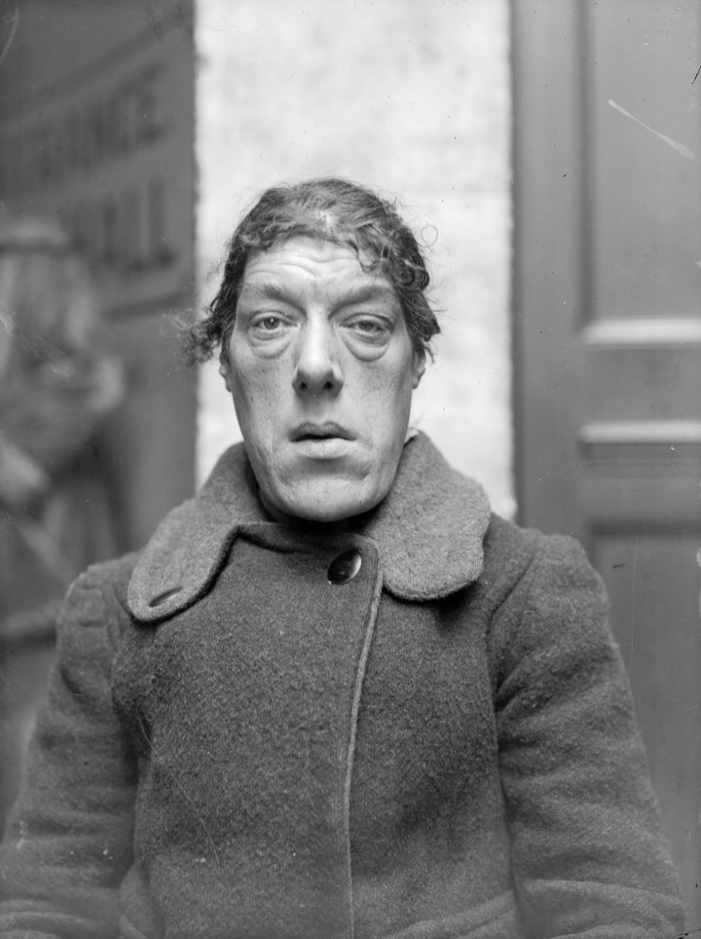
https://telex.hu/eszkombajn/2021/09/25/muse-testverek-freak-show-albino
https://telex.hu/eszkombajn/2022/08/05/a-vilag-legcsunyabb-nojenek-szomoru-tortenete

Slide 7
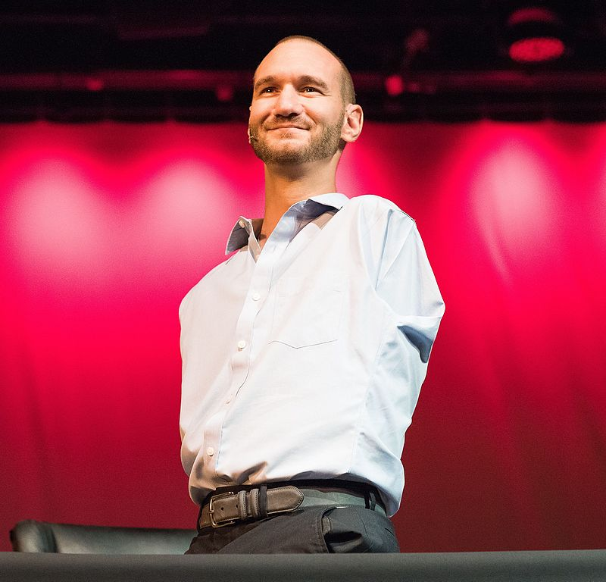
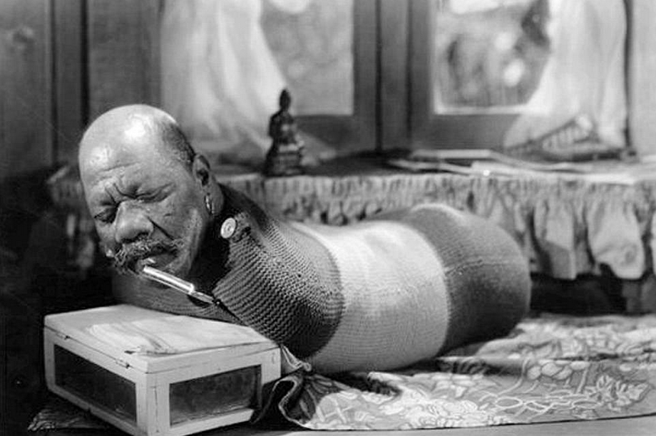
https://www.dailymail.co.uk/news/article-4856604/Photos-display-19th-century-freak-shows.html
https://hu.wikipedia.org/wiki/Nick_Vujicic

Slide 8
A megaláztatás a múlt század elejéig általános volt a világban, és még ma sem mondhatjuk, hogy a fogyatékossággal élők helyzete megoldódott: a legtoleránsabb társadalmakban is élnek előítéletek a fogyatékossággal élőkkel szemben: ableizmus (Friedman, 2017) Egyes társadalmakban még ma is babonás előítéletek általában a kisebbségekkel szemben Még az akadálymentesítésben viszonylag fejlett társadalmakban is vannak nehézségek a közlekedésben és a mindennapi ügyintézésben Sok országban még mindig nem veszik figyelembe a fogyatékossággal élők igényeit új létesítményeket építésénél, régiek átépítésénél, közlekedési eszközök telepítésénél és akadálymentessé tételénél stb.
A fogyatékossággal élők helyzete a történelem során – néhány gondolat elöljáróban

Slide 9
A történelem során a különböző korok és kultúrák sokféleképpen reagáltak a fogyatékosságra és a sérültségre (és az öregségre és a súlyos betegségekre) A fogyatékosságtörténeti szakirodalom meglehetősen „fogyatékos”, szegényes (Könczei, 2019), és többnyire kimerül az orvostörténetben, orvostanhallgatóknak szóló képeskönyvekben: a betegségtípusokról nyújt ismereteket, és olykor többé-kevésbé visszataszító képeket mutat be, sokszor öncélúan, a rémület kiváltására, tehát társadalomtudományos elemzés és értelmezés nélkül
A fogyatékossággal élők helyzete a történelem során – néhány gondolat elöljáróban

Slide 10
Nem sokat tudunk meg a régi korok a forrásaiból az adott korszak adott kultúrájában a fogyatékossággal élők mindennapjairól, a társadalom jellemző reakcióiról, így nem a saját értékeinkkel és normáinkkal, hanem a saját felfogásunkkal és előítéleteinkkel kell közelítenünk az adott korszak kultúráihoz, ami sok félreértésre adhat okot
A fogyatékossággal élők helyzete a történelem során – néhány gondolat elöljáróban

Slide 11
A testi vagy szellemi fogyatékossággal élő emberekhez való közösségi-társadalmi viszonyt a kor által az emberi testről és elméről kialakított kép határozza meg Ez a modern társadalmakban sincs másként: a fogyatékossággal élő embereket ritkán ismerik el vagy becsülik meg. A modern társadalmak tagjai számára – a média és a reklámok hatására – az egészség, a fiatalság, a függetlenség és a szépség a legfőbb értékek. A társadalom tagjainak mindennapi gondolkodásában az „ami szép, annak jónak kell lennie” sztereotípia működik, az „ami szép, az jó, ami jó, az szép” gondolata, amely a görög filozófiából ered, és a mai fogyasztói világ alakította ki, a következő kép szerint: csak az a jó, ami szép
A fogyatékossággal élők helyzete a történelem során – néhány gondolat elöljáróban

Slide 12
Bár a fogyatékosság problémája már az ókor óta ismert, széles körben elterjedt és súlyos formában csak a 20. század óta ismert, a 20. század közepe óta vált világméretű problémává: (1) a régi időkben a fogyatékkal született vagy fogyatékossá vált emberek általában nem éltek hosszú életet, míg a mai orvostudomány hosszú és tartalmas életet tud adni azoknak, akiknek az ipari társadalmak előtt esélyük sem lett volna a túlélésre, és (2) a modern kor sokféle módon hozza létre, termeli a fogyatékosságot (egészségtelen munkahelyek, egészségtelen életmód, veszélyes közlekedés, túlzott gyógyszerfogyasztás, káros vegyi anyagoknak való napi szintű kitettség stb.)
A fogyatékossággal élők helyzete a történelem során – néhány gondolat elöljáróban

Slide 13
A rehabilitációs megközelítés is csak néhány évtizede létezik. Az állatvilágban a sérült egyed az esetek túlnyomó többségében a „legerősebb túlélése” darwini elve miatt kihalásra van ítélve Az emberi társadalmat többek között az különbözteti meg az állatitól, hogy az ember által kiépített komplex (akadálymentes) rendszer lehetővé teszi számára olyan társadalmi intézmények működtetését, amelyekkel elkerülhetők az állati szinten említett következmények (Könczei, 2019; Farkas et al., 2022c)
A fogyatékossággal élők helyzete a történelem során – néhány gondolat elöljáróban

Slide 14
A fogyatékossággal élőkkel szembeni előítéletek legtávolabbi forrása feltehetően részben egy atavisztikus, ősi ösztön, amelytől még a „modern” ember sem tud mindig szabadulni Egy további lehetséges magyarázat, hogy maga a fogyatékosság a legtöbb történelmi korban és a legtöbb kultúrában mélyen összefüggött a transzcendenciával: az őskortól a mai úgynevezett modern korig úgy vélték, hogy valahol a látható, kézzelfogható világon túl van az eredete – vagy még rosszabb esetben Isten „igazságos” büntetése valamilyen elkövetett bűnért Az ősi ösztönök, pogány babonák, téves vallási meggyőződések és a fogyatékos ember mássága a nagy kultúrák dominanciája mellett és azzal kölcsönhatásban élnek (Könczei, 2019)
A fogyatékossággal élők helyzete a történelem során – néhány gondolat elöljáróban

Slide 15
Bár viszonylag kevés információ áll rendelkezésre arról, hogy az őskori emberek mennyi ideig éltek (túl kevés fosszilis emberi maradványhoz jutottak hozzá, a történészek számára így sokáig nehézséget jelentett, hogy megbecsüljék bármelyik csoport demográfiai adatait), nincs okunk feltételezni, hogy a fogyatékossággal élő egyéneknek sok esélyük volt a túlélésre a szervezett társadalmak és a minimális szintű ellátás előtti korokban A várható élettartamot korlátozó fő tényezők a csecsemőhalálozás és az alultápláltság vagy betegség okozta korai halálozás voltak Még az őskor „modern” korszakában, a paleolitikumban és a neolitikumban is csak 20-33 év volt a várható élettartam, és nagyon magas volt a csecsemőhalandóság aránya – csak a legerősebbek maradhattak életben
A fogyatékossággal élők helyzete a történelem során – őskor

Slide 16
A mezopotámiai leletekben látható először, hogy a sebezhetőség és a fogyatékosság az emberi és társadalmi tudatban a legmélyebben kapcsolódik a transzcendencia kereséséhez Bár keveset tudunk a társadalom tagjainak a fogyatékos emberhez való viszonyáról és a közösségben elfoglalt helyéről, azt tudjuk, hogy nemcsak olajból és füstből próbálták megjósolni a jövőt, hanem „torzszülöttekből” is: ómennek, a jövőt megjósolni segítő jeleknek tekintették őket, és úgy gondolták, hogy a túlvilági erők befolyásolják őket: „Ha a fogyatékosságra nem volt racionális, evilági magyarázat, akkor valami túlvilági dolgot kerestek. Ha a fogyatékosság túlvilági eredetű, úgy tűnik, képes arra, amire a világi gondolkodás általában képtelen: a jövőbe látásra.” (Hegedüs et al., 2011)
A fogyatékossággal élők helyzete a történelem során – Mezopotámia

Slide 17
A Tóra nem csak azt írja elő az áldozatra vonatkozó alapszabályként, hogy csak hibátlan állatokat szabad feláldozni (Leviticus 22:21), a papok kötelességei ennél sokkal többről szólnak: „Az eljövendő nemzedékeken át nem közeledhet egyetlen hibás leszármazottad sem, hogy Istenének ételét felajánlja. Senki sem járulhat közel, akinek bármilyen hibája van: senki sem jöhet, aki vak vagy sánta, eltorzult vagy torz; senki sem, akinek nyomorék a lába vagy a keze, vagy aki púpos vagy törpe, vagy akinek bármilyen szemhibája van, vagy akinek gennyes vagy fekélyes sebe van, vagy sérült heréje van.” (Leviticus 21:17-20) Még rosszabb a lepra által rokkantak, a leprások esete – ha valakit ezzel „diagnosztizáltak”, azt rágalmazásért járó „gondviselési büntetésnek” tekintették, és a fertőzöttnek, mint tisztátalan embernek, a táboron kívül kellett élnie. Esetleges gyógyulása után bizonyos rituálék után visszatérhetett a közösségbe
A fogyatékossággal élők helyzete a történelem során – ókori zsidóság

Slide 18
A kérdés az, hogy a fogyatékossággal élőkkel szembeni megvetés és súlyos előítélet volt-e az, ami kizárta őket a közösségből A transzcendens kontextus és a parancsoló jelleg mellett a szöveg azt a rejtett jelentést is tartalmazza, hogy a fogyatékossággal élő, marginalizált, kirekesztett, nehéz helyzetben lévő embernek joga van a társadalom többi tagjával egyenlő emberi életet élni. Ez az alapja a segítségnyújtási kötelezettségnek
A fogyatékossággal élők helyzete a történelem során – ókori zsidóság
https://www.scripture-images.com/bible-verse/kjv/leviticus-21-18-kjv.php

Slide 19
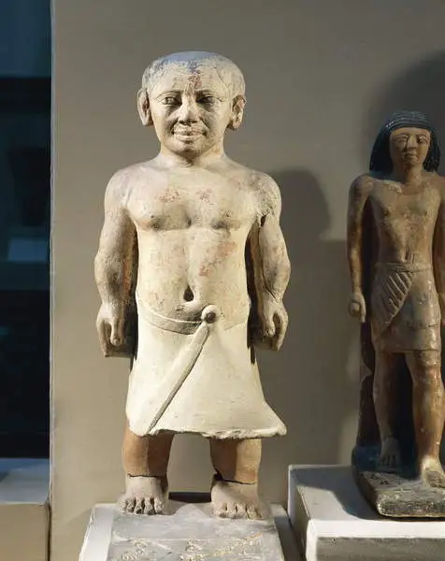
Az ókori Egyiptomban az emberek egyáltalán nem vásári mutatványosként „tisztelték” a törpe embert, mint oly sok más kultúrában, hanem inkább pozitív emberi és isteni tulajdonságokkal hozták kapcsolatba A törpe Khnumhotep a Kr. e. 22.-21. századból, a 6. dinasztia uralkodása idején rabszolga-felügyelő lehetett, azaz nem a társadalom peremén élt, sőt, fontos pozíciót bíztak rá
A fogyatékossággal élők helyzete a történelem során – ókori Egyiptom
https://egypt-museum.com/dwarf-khnumhotep/

Slide 20
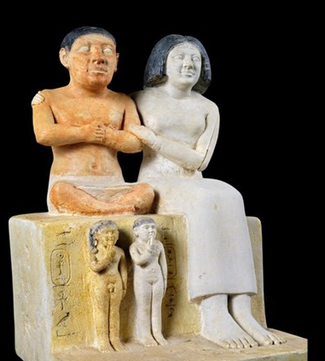
Seneb, a Kr. e. 13. századból származó törpe nemcsak társadalmi rehabilitációs szempontból érdekes, a mai mércével mérve igen súlyos fogyatékossága miatt, hanem foglalkozási rehabilitációs szempontból is: ő volt a fáraó hatalmas textilgyárának vezetője, azaz fontos és elismert személyisége volt kora társadalmának, és számos címet viselt, köztük papi címet is. A fáraótól nemcsak hűségéért kapott különféle ajándékokat
A fogyatékossággal élők helyzete a történelem során – ókori Egyiptom
https://egymonuments.gov.eg

Slide 21
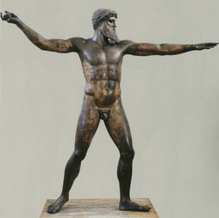
Az egészség az értékhierarchia csúcsán állt, az egészség és a teljesség volt a kor eszménye, nem tettek éles különbséget a test és a lélek egészsége között Az ókori görögök a szép testet a szép lélek közvetlen bizonyítékának tekintették: akit szépnek tartottak, az automatikusan jó ember volt, és a görögöknek volt is erre egy szavuk: „Kaloskagathos”, vagyis jó ránézni, tehát bizonyára jó ember Ezt a felfogást ma is követik, tudatosan vagy tudat alatt – a filmekben ábrázolt gonosztevőket általában a társadalom „csúnyának” tekinti, míg a hősöket általában „szépnek” tartják (www.eternalgoddess.co.uk)
A fogyatékossággal élők helyzete a történelem során – ókori Görögország
www.eternalgoddess.co.uk

Slide 22
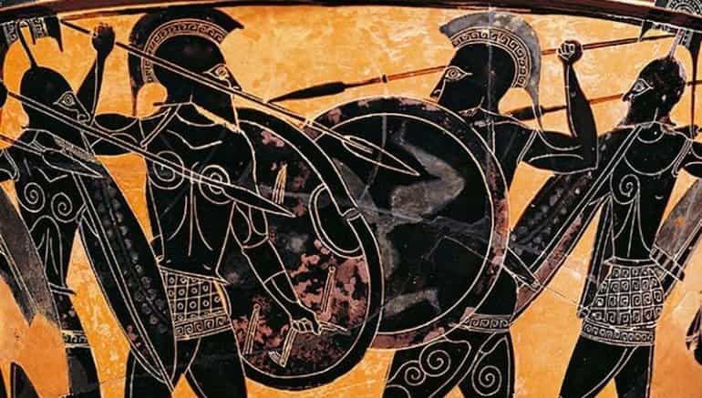
Az ókori Görögországban számos élethelyzet és tevékenység magában hordozta a súlyos és maradandó testi sérülés közvetlen lehetőségét, de a nehéz fizikai munkán kívül számos más módja is volt a rokkanttá válásnak: elsősorban a háború. Spártában a csatában súlyosan megsérült harcost közmegbecsülésben és tiszteletben tartották
A fogyatékossággal élők helyzete a történelem során – ókori Görögország
https://www.realmofhistory.com/2022/06/04/facts-spartan-army-warrior/

Slide 23
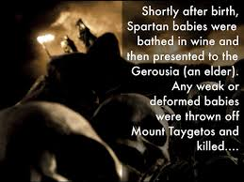
Hírhedt hagyomány, a fogyatékkal született gyermekek intézményi támogatásának ellentéte: a csecsemők „kiválasztása” Platón: „... akik... nyomoréknak születnek, azokat... a hely rendje és módja szerint megközelíthetetlen, titkos helyre kell tenni” (Állam 460c) Arisztotelész sem helytelenítette ezt a kegyetlen gyakorlatot: „... egyetlen torzszülött gyermeket sem szabad felnevelni...” (Politika 1335b) Ellentmondás, de: a korabeli görög társadalom a fogyatékos csecsemőt nem tekintette igazán embernek, azaz végleges kizárása a társadalomból (megölése) a kor erkölcsi normái szerint nem számított emberi élet kioltásának (bár a „satnya” csecsemők tajgetoszi megölése csak mítosznak tűnik – https://www.science.org/content/article/ancient-greeks-didn-t-kill-weak-babies-new-study-argues)
A fogyatékossággal élők helyzete a történelem során – Ókori Görögország
https://www.haikudeck.com/sparta--business-presentation-9NV1yLoxaA

Slide 24
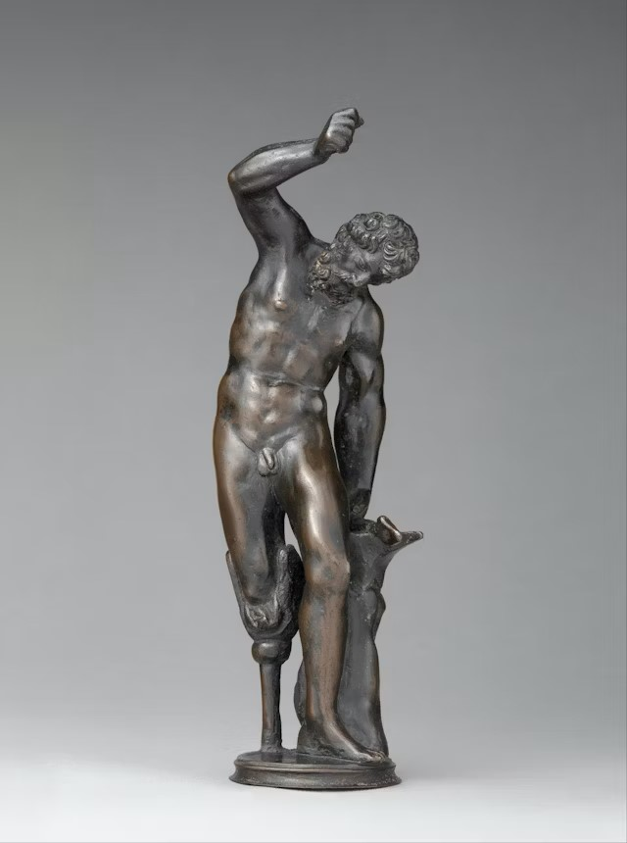
A korabeli görög kultúrában a fogyatékossághoz való viszony fontos aspektusa volt, hogy a testi fogyatékosságot szinte soha nem társították automatikusan alacsonyabb rendű személyiséggel Sőt, volt egy hamisítatlan görög hős, aki súlyos testi fogyatékossága ellenére a mitológia teljes értékű polgára volt, és kovácsművészetével elkápráztatta istent és embert egyaránt: Héphaisztosz – bár fogyatékossága (főleg) isteni büntetés eredménye volt: újabb példa arra, hogy a görög gondolkodásban a fogyatékosság isteni büntetésből való levezetése látszólag örök emberi vonzalom
A fogyatékossággal élők helyzete a történelem során – ókori Görögország
https://mythopedia.com/topics/hephaestus

Slide 25
Decimus Iunius Iuvenalis, egy Rómában széles körben ismert szatirikus gyakran idézett mondása: „ép testben ép lélek” – első olvasatra azt sugallhatja, hogy csak egészséges testben lehet egészséges a lélek, így ha valakinek testi fogyatékossága van, annak jellemhibái is lehetnek, de valójában semmi sem utal rá, hogy a római kultúra fogyatékosságellenes lett volna Az eredeti Iuvenalis-idézet is ezt sugallja kontextusából kiragadva; ha az istenségekhez intézett invokáció egészét olvasnánk, nem is gondolnánk, hogy a testi fogyatékosság ellen szólt Bár Vergiliustól is van egy sor: „Gratior est pulchro veniens a corpore virtus”, „szebb az erény, ha az szép testből származik”, Aeneis, v. 344), de ez is inkább a szépség és a harmónia dicsérete, mint a római kultúra fogyatékosságellenes attitűdjének jele
A fogyatékossággal élők helyzete a történelem során – Ókori Róma

Slide 26
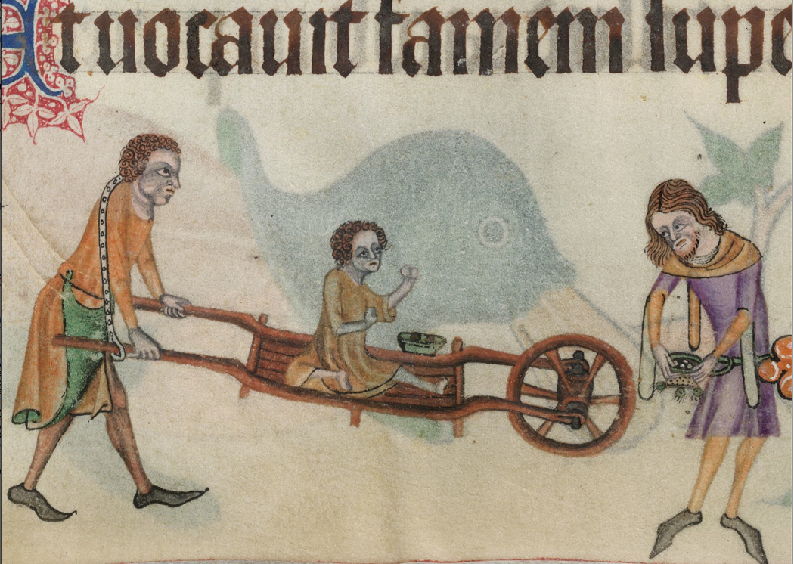
A történelem talán legérdekesebb és legizgalmasabb korszaka a társadalmak fogyatékossággal kapcsolatos felfogása szempontjából a középkor (bár ezt valószínűleg csak az utókor találja érdekesnek és izgalmasnak, akik fogyatékossággal éltek ezekben a századokban, aligha) Mivel ez a korszak közelebb áll a jelenhez, valószínűleg sokkal több információval rendelkezünk a fogyatékossággal élők társadalmi megítéléséről, mint az ókorból
A fogyatékossággal élők helyzete a történelem során – Középkor
https://www.medieval.eu/disability-middle-ages/

Slide 27
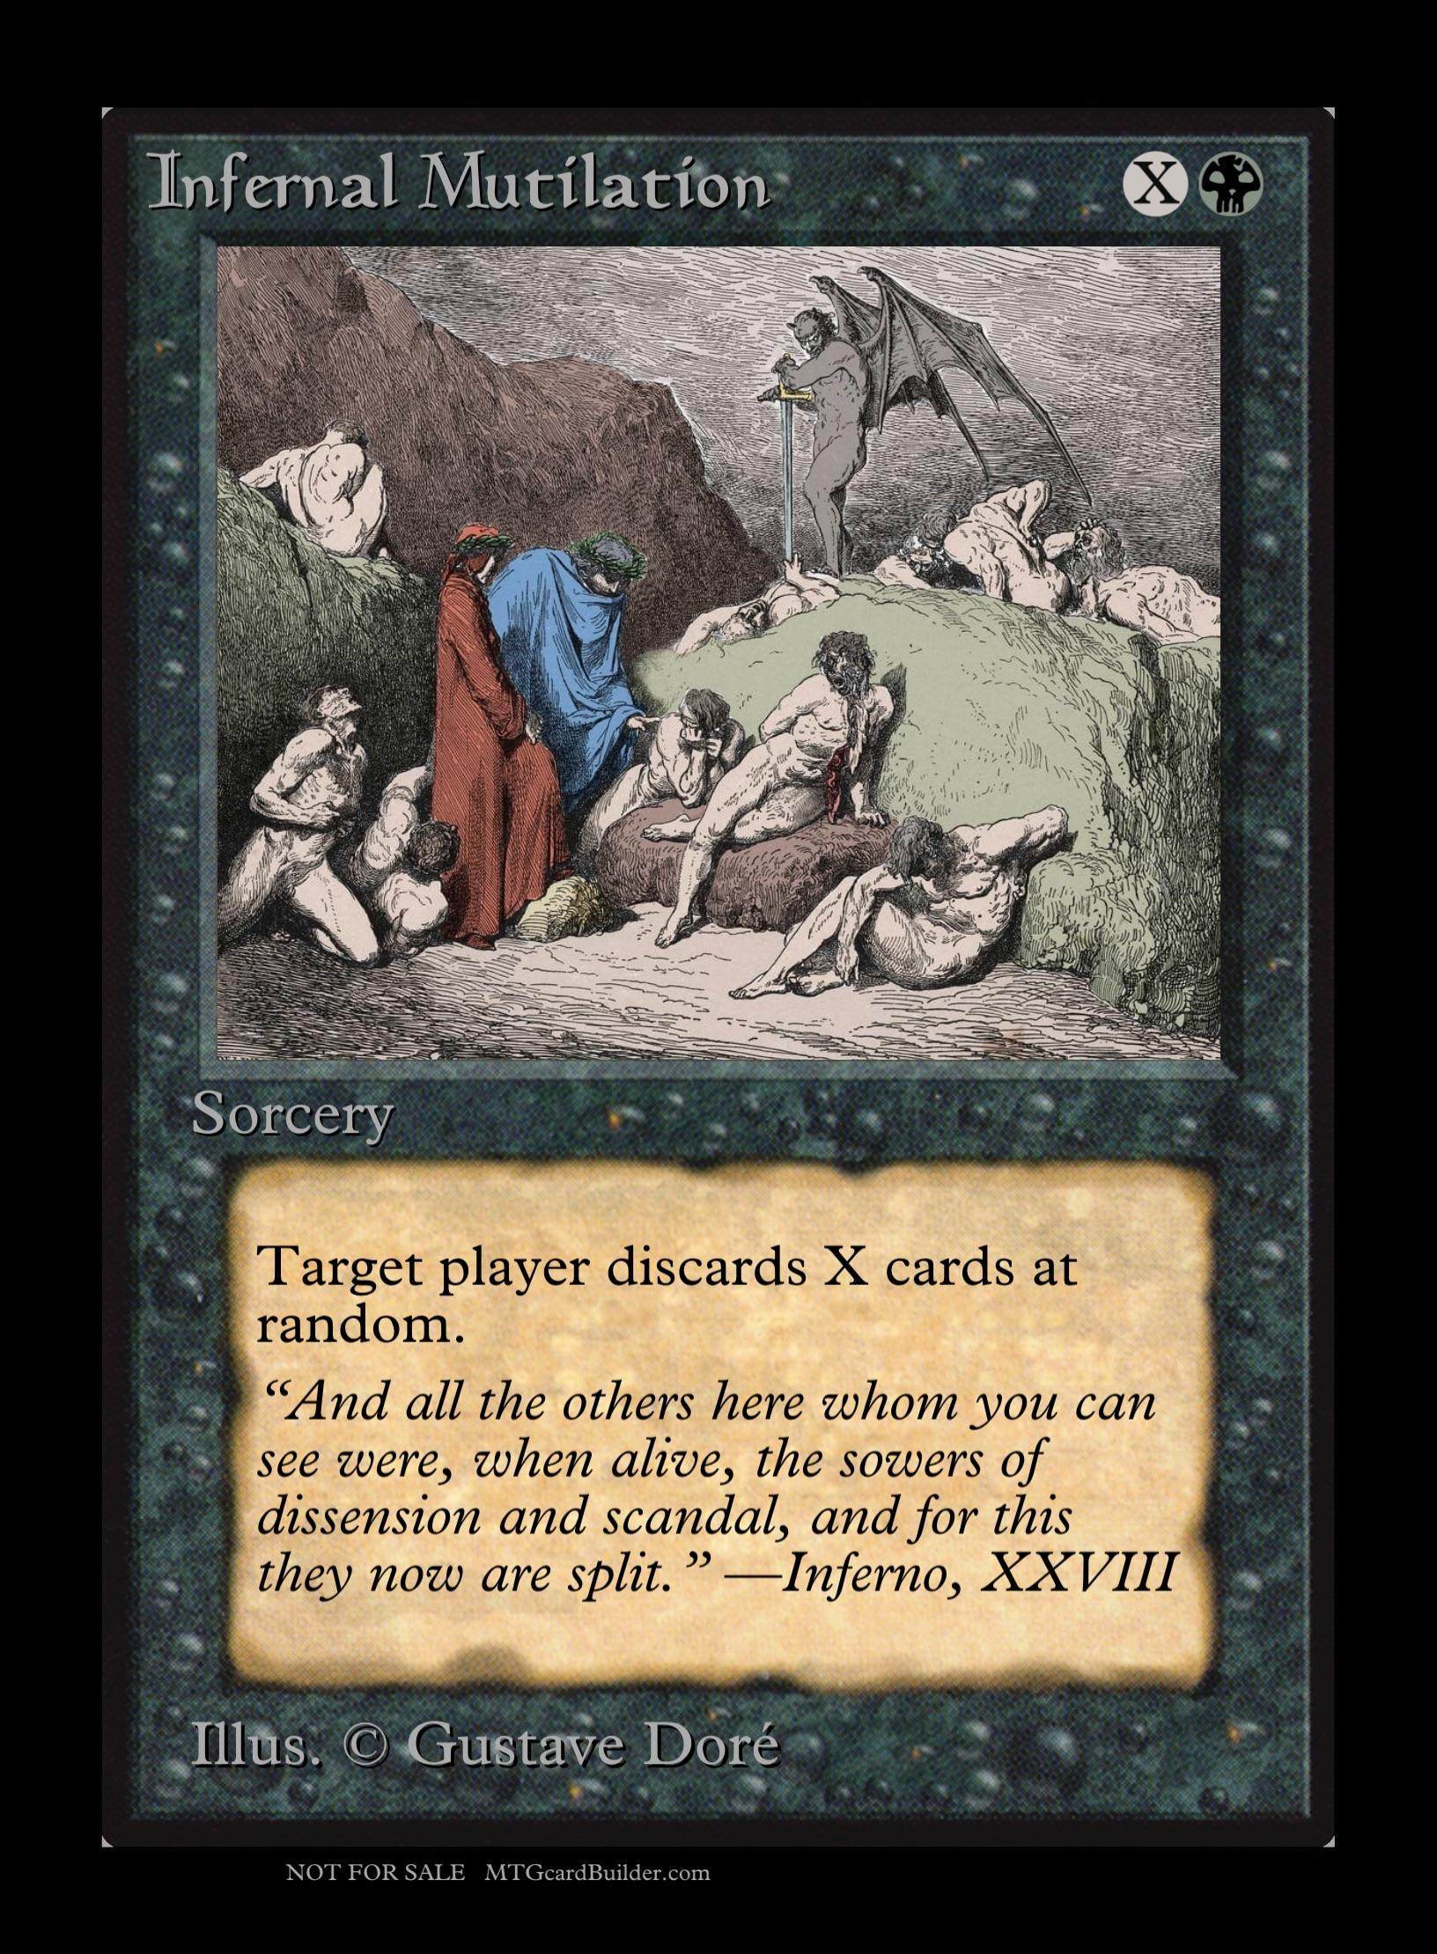
A kor embere előszeretettel népesítette be közvetlen környezetét csodatévő lényekkel, és a fogyatékkal születés nem volt számukra meglepetés A jó, szép, Istentől származik, tehát a nem szép, vagy éppen „torz” mögött a középkori ember gonosz túlvilági erőket vagy Isten büntetését sejtette Dante Isteni Színjátékában (amely kiválóan bemutatja a középkori világképet és gondolkodást) az evilági súlyos jellemtelenség büntetése a pokolban a testi fogyatékosság, gyakran csonkítás (Az ókorban, a középkorban, de még az újkorban is gyakran csonkítással büntetett bizonyos főbenjáró bűnöket az igazságszolgáltatás)
A fogyatékossággal élők helyzete a történelem során – Középkor
https://www.reddit.com/r/magicTCG/comments/194zuj4/custom_universe_beyond_divine_comedy_doré1861/?rdt=40575

Slide 28
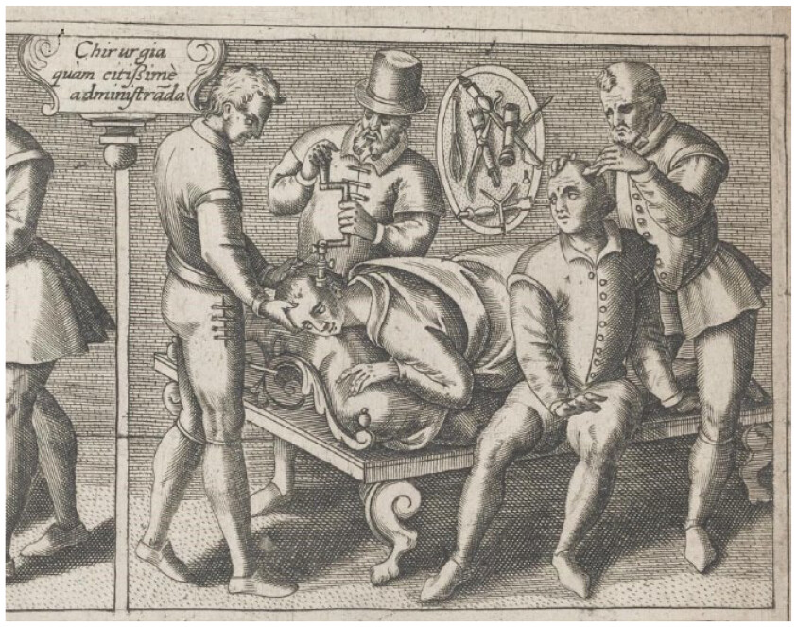
A fogyatékossággal élők, különösen a szellemi fogyatékossággal élők „gyógyítására” alkalmazott gyakorlatok ma már meglehetősen gyomorforgatónak tűnnek Az egyik ilyen módszer a koponyalékelés volt, ahol valakit úgy kezeltek, hogy lyukat ütöttek a koponyájába, hogy a gonosz szellemek elhagyhassák a fejét
A fogyatékossággal élők helyzete a történelem során – Középkor
https://journals.sagepub.com/doi/full/10.1177/17504589241253486?journalCode=ppja

Slide 29
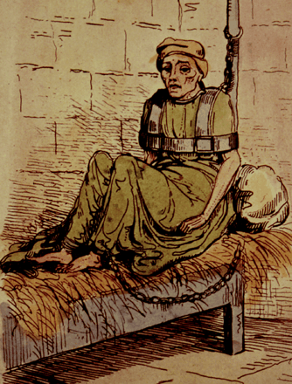
A kora középkorban az emberek még mindig úgy hitték, hogy a folyadékok okozzák a mentális betegségeket, ezért a test egyensúlyának helyreállítása érdekében a vér kivonása gyakori orvosi kezelés volt, és a vérzést bármilyen formáját alkalmazták A sokkterápia egy egyedülálló formája a középkorban: a mentálisan betegeket hideg vízbe dobták, hogy a sokk „észhez térítse őket”, vagy olyan szorosan megkötözték őket, hogy alig tudtak mozogni
A fogyatékossággal élők helyzete a történelem során – Középkor
https://about-history.com/

Slide 30
A fogyatékossággal élőkkel szembeni negatív előítéletek részben abból fakadtak, hogy a társadalom a fogyatékosságot nem a tényleges jellemzőinek megfelelően, hanem egy erősen kiszínezett, szájról szájra terjedő formában érzékelte Az ipari forradalom után Angliában már megtaláljuk a foglalkozási rehabilitáció egy sajátos formáját: az 1690-es években már voltak manufaktúrák, ahol értelmi fogyatékosokat foglalkoztattak – de a cél korántsem volt azonos a mai rehabilitációs és esélyegyenlőségi célokkal, távolról sem volt nemes, inkább prózai: a manufaktúra termelési titkainak megőrzése
A fogyatékossággal élők helyzete a történelem során – Középkor

Slide 31
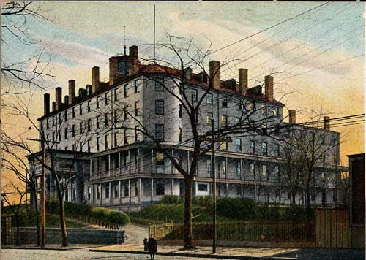
Az értelmi fogyatékos gyermekek szervezett gondozása az újkorban, az 1700-as évek közepén kezdődött: Jacob Rodrigues Pereire, majd Jean Marc Gaspard Itard által Johann Jacob Guggenbühl alapította az első intézetet, az Abendberget Mind Itard, mind Guggenbühl igen ellenséges és provokatív társadalmi légkörben dolgozott. Az utóbbi következetesen egészséges és természetes légkörben nevelte a gondjaira bízott „lelkeket” Az első intézetet a nyugati féltekén Samuel Gridley Howe alapította Massachusettsben: New England Asylum for the Blind (ma Perkins School for the Blind)
A fogyatékossággal élők helyzete a történelem során – Újkor
New England Asylum for the Blind
https://aphmuseum.org/exhibits/online-exhibit/building-a-future-u-s-residential-schools-for-blind-and-visually-impaired-students/perkins-school-for-the-blind-ma/

Slide 32
A gondoskodás az 1793-as francia alkotmánnyal vált jogi kötelezettséggé, amelynek 21. cikke alkotmányos szabállyá tette: „A közösség általi segítség szent kötelesség. A társadalom tartozik a szerencsétlen polgároknak megélhetését biztosítani, akár azáltal, hogy munkát szerez nekik, akár azáltal, hogy a megélhetéshez szükséges eszközöket biztosítja azoknak, akik nem képesek dolgozni” (https://alphahistory.com) Ez voltaképpen az a két feltétel, amely a mai napig elengedhetetlen a modern értelemben vett rehabilitáció kialakulásához: a fogyatékos személy áll a rehabilitációs folyamat középpontjában; és a társadalomnak alkotmányos felelősséget kell vállalnia a fogyatékos polgárokért
A fogyatékossággal élők helyzete a történelem során – Újkor

Slide 33
A rehabilitációs munka magja még mindig a gondozás volt, az áttörés a 20. században jött el – a két világháború hozta magával, a fogyatékossággal élők számának példátlan növekedését Ez vezetett a fogyatékossággal élők szövetkezeti mozgalmainak létrejöttéhez, a nagy gondozóintézetek létrehozásához több országban és a csoportos foglalkoztatás fejlesztéséhez az igényekre válaszul, különösen azokban az országokban, amelyek a legnagyobb veszteségeket szenvedték el a háborúban Egyesült Államok és Kanada: intézmények és pénzügyi támogatás a vakok számára már az 1910-es és 1920-as években
A fogyatékossággal élők helyzete a történelem során – Újkor

Slide 34
Első rehabilitációs törvényt: Egyesült Államok, 1919, és az államok már az 1920-as években szövetségi rehabilitációs programmal rendelkeztek Hollandiában 1919-ben hozták meg az első törvényt, amely szerint átmeneti vagy tartós munkaképtelenség esetén rokkantsági nyugdíjat fizettek, általában 52 hét után A második világháború után, 1945-ben hozták létre a háborús sebesültek rehabilitációs központját, amely később mintául szolgált a civilek ellátására szolgáló hasonló intézmények létrehozásához A két világháború közt Németországban egy ezzel teljesen ellentétes folyamat volt megfigyelhető, részben az eugenika által vezérelten
A fogyatékossággal élők helyzete a történelem során – Újkor

Slide 35
A 20. század számos pozitív eredményt hozott a fogyatékossággal élők számára: a rehabilitáció folyamata az eredeti gondozás és segítségnyújtás helyett az önellátás, a függetlenség, az integráció és a befogadás irányába mozdult el Két mozgalom, amelyet érdemes itt megemlíteni: (1) az Önálló Élet Mozgalom; illetve (2) az értelmi fogyatékossággal élő emberek és szüleik által indított mozgalom az intézménytelenítésért
A fogyatékossággal élők helyzete a történelem során in Újkor – a múlt század

Slide 36
Az önálló életvitel a fogyatékossággal élő emberek önrendelkezési joga; életfilozófia, életszemlélet; valamint az egyenértékű életvitel lehetősége Először is, a fogyatékossággal élő embereket fel kell hatalmazni arra, hogy önálló életvitelt akarjanak, és csak ezután fognak cselekedni ennek elérése érdekében. Az Önálló Élet Mozgalom tehát elsősorban a súlyos fogyatékossággal élő emberek mozgalma, akik nem tudnak személyes segítség nélkül élni A fogyatékos személynek helyes és teljes körű információkhoz kell hozzáférnie, hogy választani és dönteni tudjon, és hogy olyan helyzetben legyen, hogy megvásárolhassa az általa választott szolgáltatásokat. A társadalom felelőssége, hogy megteremtse ennek feltételeit
Haladó mozgalmak a fogyatékossággal élők helyzetének javítására – az Önálló Élet Mozgalom

Slide 37
Az 1960-as évek növekvő polgárjogi mozgalma → a fogyatékossággal élők jobban érvényesítik jogaikat University of California, Berkeley: négy súlyosan fogyatékos fiatalember hozzáférése az épületekhez és a kollégiumokhoz szinte lehetetlen, az egyetemi kórházban helyezték el őket Egyikük küzdött elszigetelt, nevelőszülőkhöz kötött helyzete ellen, önállóan akart élni, személyi asszisztensekkel, diáktársaival egyenrangúan Sokan csatlakoztak a küzdelemhez – tízezrek szenvedtek a kirekesztő diszkriminációtól, a család és a bentlakásos intézmények paternalista gondozásától szerte az Egyesült Államokban Így kezdődött a polgárjogi mozgalom Az önálló életmód mozgalom egész Amerikában, később Európában, majd a világon is elindult
Haladó mozgalmak a fogyatékossággal élők helyzetének javítására – az Önálló Élet Mozgalom

Slide 38
Az Önálló Élet Központok létrehozása, funkciói: (1) személyes segítségnyújtási szolgáltatás szervezése közpénzből; (2) tanácsadás és támogatás az azt igénylőknek; (3) harc az egyenlő jogokért a diszkrimináció ellen tüntetésekkel, épületek, közlekedési eszközök blokádjával, stb.; (4) harc az integrált oktatásért, foglalkoztatásért, egyenlő bérezésért; (5) találkozók és fórumok szervezése a városok vezetőivel és politikusaival (Hutchison – Pedlar, 1999)
Haladó mozgalmak a fogyatékossággal élők helyzetének javítására – az Önálló Élet Mozgalom

Slide 39
Az 1993-ban elfogadott amerikai fogyatékossági törvény (ADA): a fogyatékossággal élő emberek teljes jogú állampolgárok, és a fogyatékosságuk miatti megkülönböztetésük törvényellenes Mostanra több száz Önálló Élet Központ működik az Egyesült Államokban és szerte a világon. A mozgalom lényege, hogy a fogyatékossággal élő emberek átveszik az irányítást életük felett, olyan döntéseket hoznak, amelyekért ők a felelősek (ők tudják a legjobban, hogy mire van szükségük és mi a legjobb számukra – míg korábban mindig szakemberek vagy családtagok döntöttek helyettük, mert úgy gondolták, hogy nem képesek önállóan gondolkodni) Az önrendelkező, független élet azt jelenti, hogy mi döntjük el, mikor, hol és kitől kapjuk meg azt a személyes segítséget, amelyre a fogyatékosságunk miatt szükségünk van. Mi magunk határozzuk meg a prioritásainkat és mi magunk szervezzük az életünket
Haladó mozgalmak a fogyatékossággal élők helyzetének javítására – az Önálló Élet Mozgalom

Slide 40
A társadalom szerepe: az élet minden területén az egyenlő részvétel biztosítása jogszabályokkal, amelyek garantálják a lakhatáshoz, az egészségügyi ellátáshoz, a segédeszközökhöz, a személyes segítséghez, a mobilitáshoz, a kommunikációhoz, az információhoz, az oktatáshoz, a képzéshez, a foglalkoztatáshoz, a politikai tevékenységhez, az oktatáshoz stb. való jogot Az önálló életvitelt nagyon gyakran összekeverik és azonosítják az önellátással, ami a rehabilitáció célja, de messze nem azonos az önálló életvitellel. A fogyatékossággal élők önálló életvitele eltávolodott a hagyományos rehabilitációs megközelítéstől, amely megpróbálja a személyt a számára kialakított környezethez igazítani. A környezetet kell a fogyatékossággal élő személy igényeihez igazítani (kevésbé pénz, mint inkább figyelem kérdése)
Haladó mozgalmak a fogyatékossággal élők helyzetének javítására – az Önálló Élet Mozgalom

Slide 41
Egy Independent Living Centre az Egyesült Királyságban
További információ:
https://www.youtube.com/watch?v=eF-7cdjQYDk;
https://www.youtube.com/watch?v=O9vmB4lkQv8; https://www.youtube.com/watch?v=MU84Rd2LHaU
https://www.lbhf.gov.uk

Slide 42
Az értelmi fogyatékossággal élő emberek és szüleik mozgalma az intézménytelenítésért a nagy, zárt intézmények lebontását és kisebb, emberi léptékű, humánusabb, az emberi jogokat jobban tiszteletben tartó életkörülmények létrehozását jelenti A fogyatékosság emberi jogi alapú megközelítése az egyenlőséget és a befogadást hangsúlyozza. Javasolja a fogyatékossággal élők intézeti elhelyezését lehetővé tevő törvények, valamint a beleegyezés nélküli kezelést és a fogyatékosságon alapuló fogva tartást lehetővé tevő mentálhigiénés jogszabályok fokozatos hatályon kívül helyezését
Haladó mozgalmak a fogyatékossággal élők helyzetének javítására – Mozgalom az intézménytelenítésért

Slide 43
„A fogyatékossággal élő emberekről gyakran feltételezik, hogy nem képesek önállóan élni. Ez széles körben elterjedt tévhitekben gyökerezik, többek között abban, hogy a fogyatékossággal élő emberek nem képesek önállóan jó döntéseket hozni, és hogy intézményesített „különleges gondozásra” van szükségük.” ... „Sok esetben kulturális és vallási hiedelmek is táplálhatják ezt a megbélyegzést, valamint az eugenikai mozgalom történelmi hatása. Túl sokáig ezeket az érveket használták arra, hogy a fogyatékossággal élő embereket jogtalanul megfosszák szabadságuktól, és intézményi elhelyezésükkel elkülönítsék őket a közösség többi tagjától.” – Az Európai Parlament Szociális, Egészségügyi és Fenntartható Fejlődés Bizottsága
Haladó mozgalmak a fogyatékossággal élők helyzetének javítására – Mozgalom az intézménytelenítésért

Slide 44
A bentlakásos intézményi szolgáltatások átalakítása csak egy eleme az olyan területeken végbemenő változások széles skálájának, mint az egészségügyi ellátás, a rehabilitáció, a támogató szolgáltatások, az oktatás és a foglalkoztatás, és fontos szerepet játszik a fogyatékosság társadalmi megítélésében is Egyszerűen nem elegendő az egyének kisebb intézményekbe, közösségi otthonokba vagy más közösségi intézményekbe való áthelyezése, és ez nem áll összhangban a nemzetközi jogi normákkal sem
Haladó mozgalmak a fogyatékossággal élők helyzetének javítására – Mozgalom az intézménytelenítésért

Slide 45
Az önálló életvitelért és az intézménytelenítésért indított mozgalmak eredményeként új nemzetközi jogszabályok születtek, és a fogyatékossággal élőkkel szembeni hozzáállás alapvetően megváltozott az egész modern világban, a társadalom egészének felelősségére helyezve a hangsúlyt 1973: az Egyesült Államok kongresszusa rehabilitációs törvényt fogad el, amely tiltja a minősített fogyatékossággal élő személyek hátrányos megkülönböztetését 1975. december 9.: az ENSZ Közgyűlése elfogadja a Fogyatékossággal élő személyek jogairól szóló nyilatkozatot, amely 13 pontban foglalja össze az őket megillető főbb jogokat (az emberi méltósághoz való jogtól kezdve a polgári és politikai jogokig, a kizsákmányolás minden formája elleni védelemig, a családban éléshez való jogig)
Haladó mozgalmak a fogyatékossággal élők helyzetének javítására – a diszkrimináció tilalma

Slide 46
„A fogyatékossággal élők éve” az 1980-as évek elején Az Egyesült Nemzetek Szervezete az 1990-es évek első felében elfogadta a fogyatékossággal élők esélyegyenlőségére vonatkozó egységes szabályokat Bár ezek nem rendelkeznek kötelező jogi erővel, az egységes szabályok betartása a kormányok erős erkölcsi és politikai elkötelezettségét jelenti a fogyatékossággal élők egyenlő jogainak biztosítása iránt
Haladó mozgalmak a fogyatékossággal élők helyzetének javítására – a diszkrimináció tilalma

Slide 47
Az Egységes Szabályok összesen 22 pontban foglalják össze az emberi jogokat, négy nagy fejezetben, amelyek a fogyatékossággal élő személyek életének minden aspektusát lefedik: (1) az egyenlő részvétel biztosításának alapvető feltételei; (2) az egyenlő részvétel célterületei; (3) végrehajtási intézkedések; és (4) monitoring eszközök Az egyenlő részvétel biztosításának alapvető feltételei közé tartozik a tudatosítás, az egészségügyi ellátás, a rehabilitáció és a támogató szolgáltatások, míg az egyenlő részvétel nyolc célterülete a hozzáférhetőség, az oktatás, a foglalkoztatás, a biztos jövedelem és a szociális biztonság, a családi élet és a személyes integritás, a kultúra, a szabadidő és a sport, valamint a vallás
Haladó mozgalmak a fogyatékossággal élők helyzetének javítására – a diszkrimináció tilalma

Slide 48
A fogyatékossággal élő emberek helyzetének történelmi változásai a fogyatékossági modellek fejlődésében tükröződnek. A szakirodalomban számos elméleti koncepciót mutattak be (Buhalis & Darcy 2011; Forrester & Davis 2011; Zajadacz, 2015), az etikai, az orvosi, a szociális modelltől kezdve a gazdasági modellen át a fogyatékosság földrajzi modelljéig
A fogyatékossággal élők helyzetének változása a történelem során – a fogyatékosság-modellek fejlődése

Slide 49
Az etikai modellben (Goffman 1963; Imrie 1997) a fogyatékosságot megbélyegzésként kezelték (a bűnökért járó büntetésként is) Az orvosi modell (Parsons, 1951; Hahn, 1986; Bickenbach, 1993; ICF, 2002; Gaines, 2004) viszont a fogyatékosságot funkcionális veszteségként, az egyénen belüli problémaként kezeli, amely orvosi beavatkozást vagy „javítást” igényel Az ezzel a modellel szembeni kritikák kiemelik, hogy hajlamos a fogyatékosság patologizálására, és figyelmen kívül hagyja a társadalmi és környezeti tényezőket (Shakespeare, 2013)
A fogyatékossággal élők helyzetének változása a történelem során – a fogyatékosság-modellek fejlődése

Slide 50
Az orvosi modell kritikája nyomán alakult ki a fogyatékosság társadalmi modellje: az egyéni károsodásról a társadalom által létrehozott akadályokra helyezi át a hangsúlyt, amelyek megakadályozzák a fogyatékossággal élő emberek teljes körű részvételét és befogadását. A fogyatékosságot a társadalmi normákból, attitűdökből, valamint fizikai vagy szemléletbeli akadályokból eredő társadalmi konstrukciónak tekintik. E modell a társadalmi változás és az akadályok megszüntetésének szükségességét hangsúlyozza a teljes befogadás és részvétel lehetővé tétele érdekében (Oliver, 1990; Barnes & Mercer, 2010)
A fogyatékossággal élők helyzetének változása a történelem során – a fogyatékosság-modellek fejlődése

Slide 51
A fogyatékosság gazdasági modellje viszont az orvosi modell és a szociális modell működéséből levont következtetéseken alapul; e koncepció a fogyatékosságot a turisztikai piacon keresletet generáló különféle igények fényében mutatja be (Forrester & Davis, 2011). A fogyatékossággal élők és az idősek igényeit a turisztikai szolgáltatások szegmentálása és személyre szabása szempontjából érzékeli. A modell azt is hangsúlyozza, hogy a fogyatékossággal élők teljes és egyenlő részvétele a társadalmi életben azt jelenti, hogy képesek a társadalmilag értékes szerepek betöltésére, különösen a munka területén
A fogyatékossággal élők helyzetének változása a történelem során – a fogyatékosság-modellek fejlődése

Slide 52
A fogyatékosság földrajzi (térbeli) modellje az eddig összegyűjtött (az orvosi és a szociális modellhez kapcsolódó) tapasztalatokat alkalmazza, és elsősorban a fogyatékossággal élő személyek és a földrajzi tér közötti kapcsolatra összpontosít (Zajadacz, 2015). A geográfusok a fogyatékosságot okozó tényezők természetét (fogyatékosságot okozó jellegét) összekapcsolják az emberi környezet társadalmi és térbeli aspektusaival, olyan megoldásokat támogatnak, amelyek „befogadóbbak”, és a fogyatékosság különböző fokozatait és típusait figyelembe véve biztosítják a hozzáférést a helyszínekhez és a teljes társadalmi élethez. A földrajzi modell célja továbbá a társadalmi modellhez kapcsolódó társadalmi „feszültségek” megszüntetése, amely a fogyatékosságot a társadalmi kirekesztés folyamataként kezeli (Chouinard et al., 2010)
A fogyatékossággal élők helyzetének változása a történelem során – a fogyatékosság-modellek fejlődése

Slide 53
A fogyatékosság földrajzi modellje abból indul ki, hogy a korlátozott képességeket egyrészt az egyéni feltételek (amelyek egy adott diszfunkcióhoz kapcsolódnak), másrészt az őket körülvevő fizikai és társadalmi környezet feltételei okozzák, amelyek a fogyatékossággal élő személy és környezete (társadalmi, fizikai) kapcsolatában fellépő korlátozásokat okozzák. A földrajzi modell paradigmája, hogy a fogyatékosság különböző típusaihoz és fokozataihoz kapcsolódó szükségleteket nem „különlegesnek”, hanem a mai társadalomban előforduló sokféle szükséglet egyikének tekinti. A központi gondolat az, hogy nem a „fogyatékosságokra” kell koncentrálni, hanem a különböző társadalmi szükségletekre, és a társadalmi, valamint fizikai) földrajzi környezetet ennek megfelelően kell alakítani (Imrie, 2012; Zajadacz, 2014)
A fogyatékossággal élők helyzetének változása a történelem során – a fogyatékosság-modellek fejlődése

Slide 54
A fogyatékossági modellek fejlődése: a fogyatékossággal élők társadalmi kirekesztése, integrációja és befogadása

Slide 55
A kirekesztés az a folyamat, amely során egyének vagy csoportok aktívan kimaradnak egyes társadalmi, politikai vagy gazdasági tevékenységekből, lehetőségekből vagy terekből. A gyakorlatban a következőket jelenti: a hozzáférés vagy a részvétel szisztematikus megtagadása, a különböző szükségletek vagy hátterek figyelembevételének hiánya; társadalmi, gazdasági vagy politikai marginalizáció Az integráció a különböző háttérrel vagy jellemzőkkel rendelkező egyének vagy csoportok beillesztése a meglévő rendszerekbe, struktúrákba vagy környezetbe. E folyamat magában foglalja (1) az egyéneknek az általános környezetbe való beilleszkedésére való összpontosítást, (2) a meglévő rendszerek korlátozott módosítását vagy alkalmazkodását, és (3) a hangsúlyt a különböző egyének összehozására anélkül, hogy szükségszerűen foglalkoznának a mögöttes akadályokkal
A fogyatékossági modellek fejlődése: a fogyatékossággal élők társadalmi kirekesztése, integrációja és befogadása

Slide 56
Az inklúzió átfogóbb megközelítés, célja olyan környezet megteremtése, ahol minden személy, hátterétől vagy jellemzőitől függetlenül, megbecsülést és tiszteletet kap, mint a társadalom teljes értékű tagja. A befogadásra jellemző (1) a meglévő akadályok felszámolása és az esélyegyenlőség biztosítása mindenkinek, (2) a sokféleség és az egyéni különbségek elismerése és tisztelete, (3) annak tevőleges biztosítása, hogy mindenki igényeit figyelembe veszik és mindenkit meghallgatnak Összefoglalva, a kirekesztés azt jelenti, hogy egyéneket és csoportokat kizárunk a részvételből, az integráció lényege a különféle egyének beemelése a létező rendszerekbe a mögöttes akadályokkal való foglalkozás nélkül, míg a befogadás célja olyan környezet megteremtése, amely akadálymentes, és mindenki számára hozzáférhető és támogató. A befogadás több, mint egyszerű asszimiláció, mivel a célja az értelmes részvétel, és mindenki számára a valahová tartozás érzését és támogatást biztosítani
A fogyatékossági modellek fejlődése: a fogyatékossággal élők társadalmi kirekesztése, integrációja és befogadása

